Slide 1


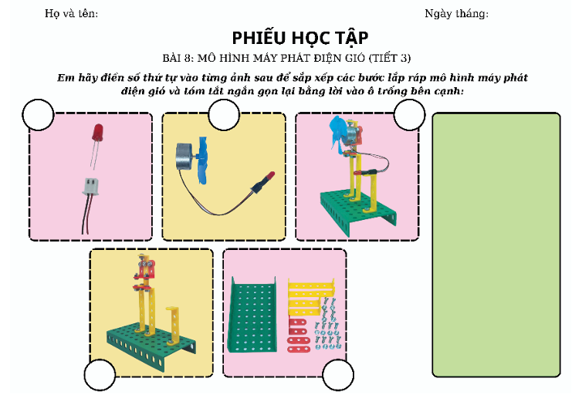
Hoàn thành phiếu học tập sau đây
4
3
5
1. Chọn các chi tiết
2. Lắp khung trụ đỡ
3. Lắp quạt mô tơ
4. Lắp đèn LED với dây dẫn điện
5. Ghép đèn và quạt lên khung trụ giá đỡ ở bước 2
2
1

Slide 2
Thực hiện mẫu từng bước lắp ráp mô hình máy phát điện gió theo các bước:
Bước 1: Lắp khung giá đỡ
Bước 2: Lắp đèn LED với dây dẫn điện
Bước 3: Gắn máy phát điện và đèn LED vào khung giá đỡ.

Slide 3
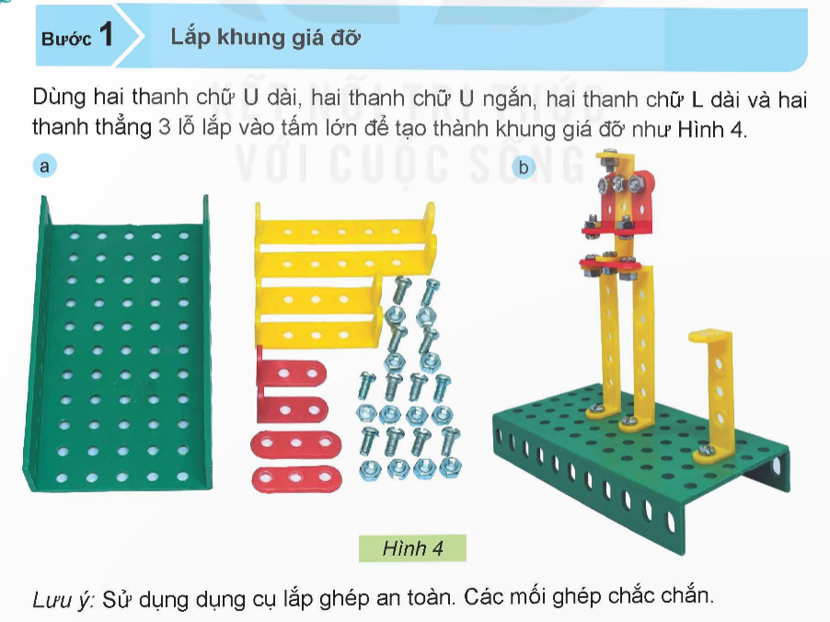

Slide 4
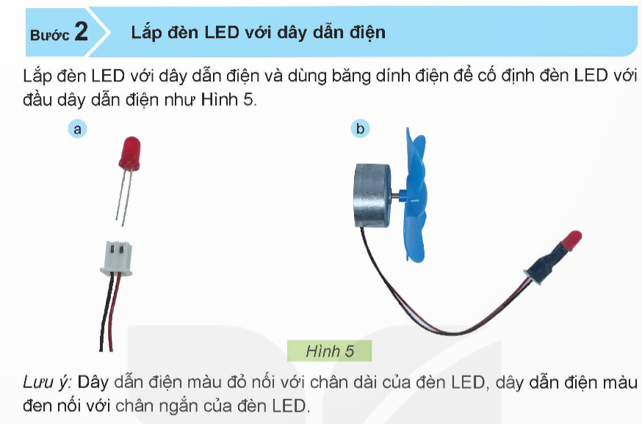

Slide 5
